Slide 1
স্বাগতম

Slide 2
শিক্ষক পরিচিতিঃ
পাঠ পরিচিতিঃ
বিষয়ঃ তথ্য ও যোগাযোগ প্রযুক্তি
শ্রেণীঃ ষষ্ঠ
অধ্যায়ঃ দ্বিতীয়
পাঠঃ ৩
নামঃ লিপি আক্তার
সহকারী শিক্ষক (আইসিটি)
আগৈলঝাড়া বি. এইচ. পি একাডেমী
আগৈলঝাড়া, বরিশাল।

Slide 3
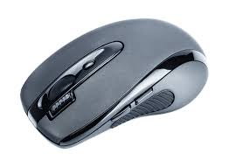
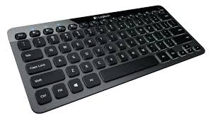
কী - বোর্ড
মাউস

Slide 4
আজকের পাঠঃ ইনপুট ডিভাইস

Slide 5
শিখনফলঃ
এই পাঠ শেষে শিক্ষার্থীরা –
১/ ইনপুট ডিভাইস কি তা বলতে পারবে।
২/ বিভিন্ন ধরনের ইনপুট ডিভাইসের নাম বলতে পারবে।
৩/ ইনপুট ডিভাইসগুলোর কাজ বর্ণনা করতে পারবে।

Slide 6
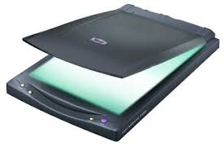
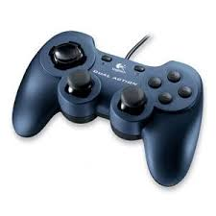
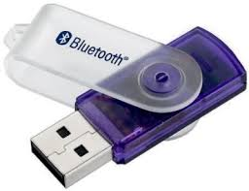
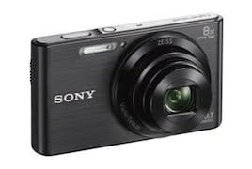
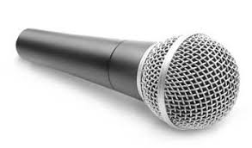
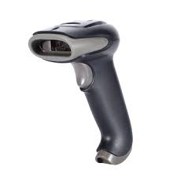
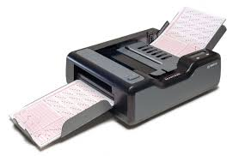
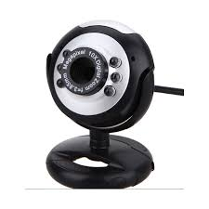
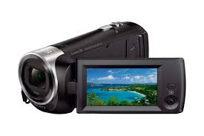
স্ক্যানার
মাউস
কী - বোর্ড
ডিজিটাল ক্যামেরা
পেন - ড্রাইভ
মাইক্রোফোন
জয়স্টিক
ভিডিও ক্যামেরা
বারকোড রিডার
ওয়েবক্যাম
ও এম আর

Slide 7
কী–বোর্ড সম্পর্কে বর্ণনা
কী-বোর্ড হচ্ছে কম্পিউটারের একটি
হার্ডওয়্যার। কম্পিউটারের সবচাইতে গুরুত্বপূর্ণ ইনপুট ডিভাইস হচ্ছে কী-বোর্ড। কী অর্থ চাবি। অনেকগুলো কী–র
সমন্বয়ে এটি তৈরি বলে এটিকে কী-বোর্ড বলে।
একটি কী-বোর্ডে সর্বোচ্চ ১০২ টি পর্যন্ত কী
থাকে। কী-বোর্ডের F1-F12 পর্যন্ত কী গুলোকে ফাংশন কী
বলে। A-Z পর্যন্ত কী গুলোকে এ্যালফাবেট কী বলে। 0-9
পর্যন্ত কী গুলোকে Numerik কী । কী-বোর্ডের ডান দিকে
সংখ্যাভিত্তিক কী গুলোকে ক্যাল্কুলেটর কী বলে। এছাড়াও কী-বোর্ডে
অনেকগুলো কী রয়েছে , যেমনঃ esc, tab, capslock, shift, ctrl, alt,
spacebar, backspace, delete, home, end কী ইত্যাদি।

Slide 8
মাউস সম্পর্কে বর্ণনা -
মাউস কম্পিউটার পরিচালনায় ব্যবহৃত একটি হার্ডওয়্যার । একটি মাউসে দুটি বাটন রয়েছে। একটি লেফট বাটন এবং অন্যটি হচ্ছে রাইট বাটন। এছড়াও একটি স্ক্রল বার থাকে। ১৯৬০ এর দশকের শেষভাগে ডুগ এ্যাঙ্গেলবার্ট সর্বপ্রথম মাউস আবিষ্কার করেন।
১৯৮০ এর দশকে এইয়াপল কম্পিউটার তাদের ম্যাকিন্টোশ কম্পিউটার সিরিজে প্রথম এটি উপস্থাপন করেন। এর আকৃতি ইঁদুরের মতো তাই এর নাম মাউস দেয়া হয়েছিল। এটি একটি ইনপুট ডিভাইস। এর মাধ্যমে মনিটরের বা প্রোগ্রামের যে কোনো স্থানে নিয়ন্ত্রন প্রতিষ্ঠা করা সম্ভব।

Slide 9
দলীয় কাজঃ
যে কোনো চারটি ইনপুট ডিভাইসের দুইটি করে
কাজ লেখো।

Slide 10
মূল্যায়নঃ
ক) মাউস কে আবিষ্কার করেন?
খ) কী-বোর্ডের প্রধান দুইটি কাজ বল।
গ) তিনটি ইনপুট ডিভাইসের নাম বল।

Slide 11
বাড়ীর কাজঃ
কী-বোর্ড এবং মাউসকে প্রধান দুইটি ইনপুট ডিভাইস বলা
হয় কেনো , ব্যাখ্যা কর।

Slide 12
ধন্যবাদ

